Slide 1
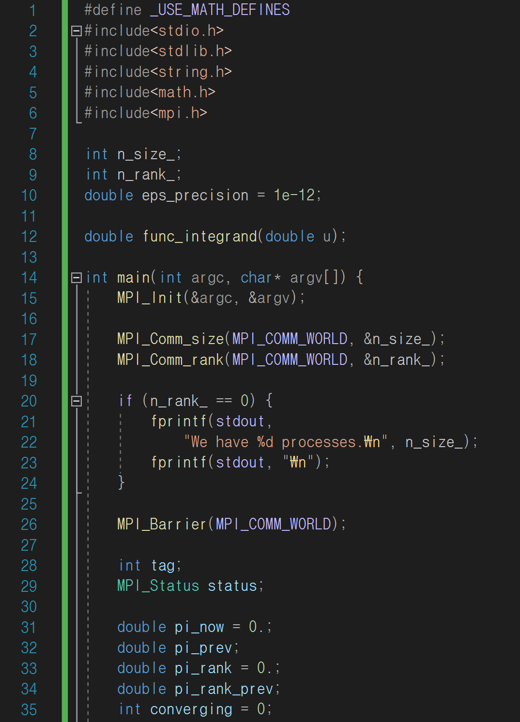
2017253097_노영선
프로세스 총 개수: n_size
프로세스 랭크: n_rank
정밀도: eps_precision
MPI 초기화
프로세스의 총 개수
프로세스의 각 랭크
랭크가 0인 프로세스이면 출력
커뮤니케이터에 속한 모든 프로세스들이 MPI_Barrier를 호출할 때 까지 block하여 동기화 진행
MPI 통신을 위한 변수들
분할된 구간들을 차례대로 합할 때, 현재 단계의 원주율 값: pi_now
이전 단계 원주율 값: pi_prev
수렴 여부를 판단: converging

Slide 2
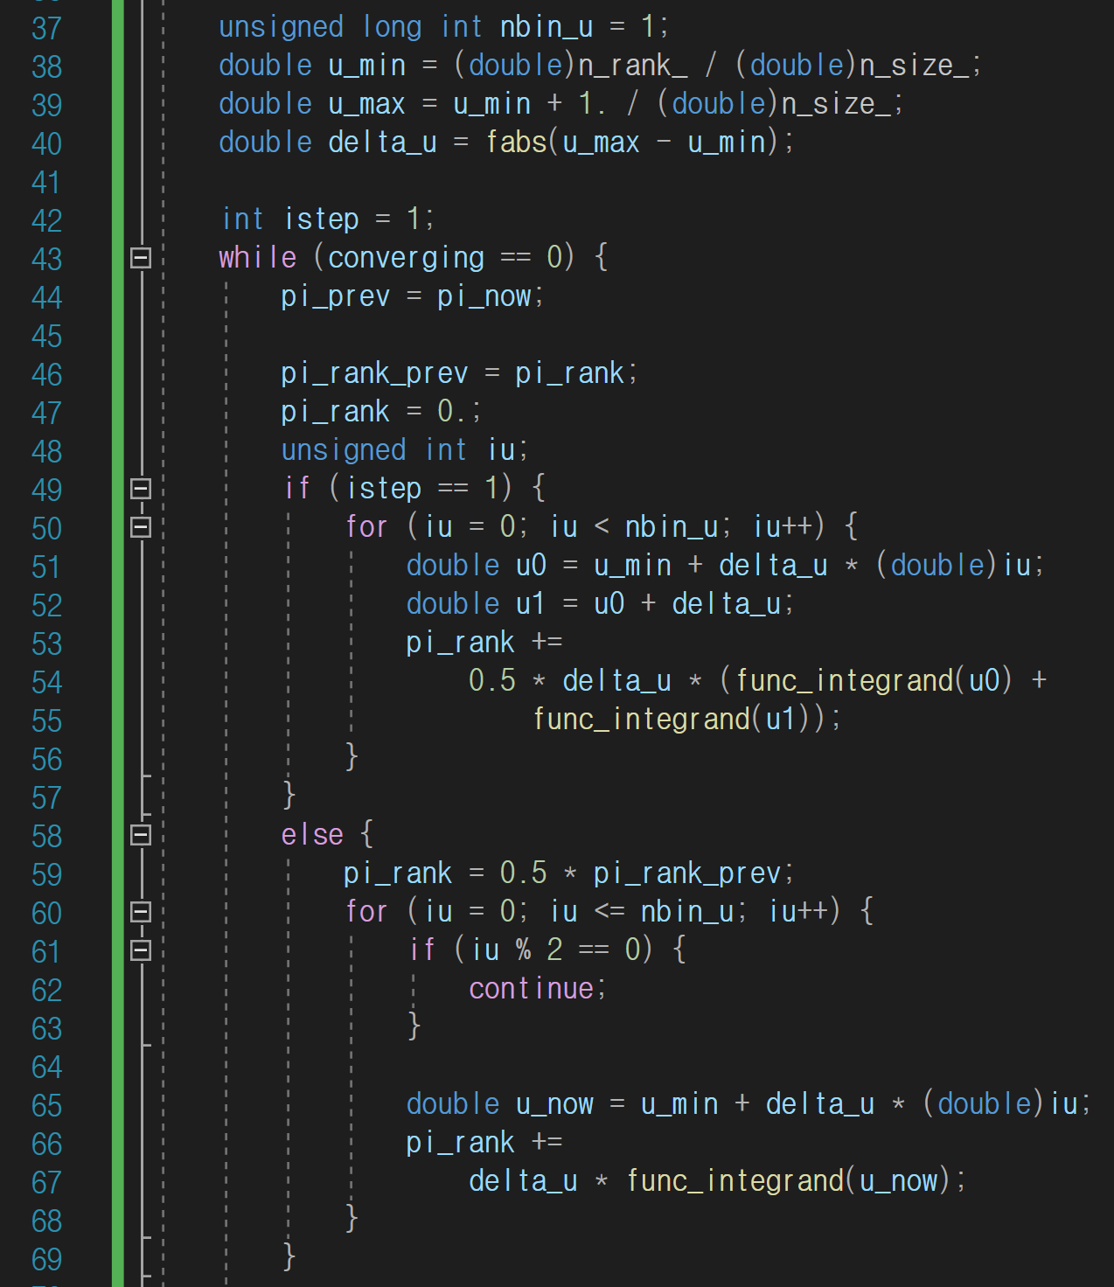
각 프로세스에 할당할 구간과 분할한 개수
지정한 정밀도내에서 수렴할 때 까지 적분 계산 반복

Slide 3
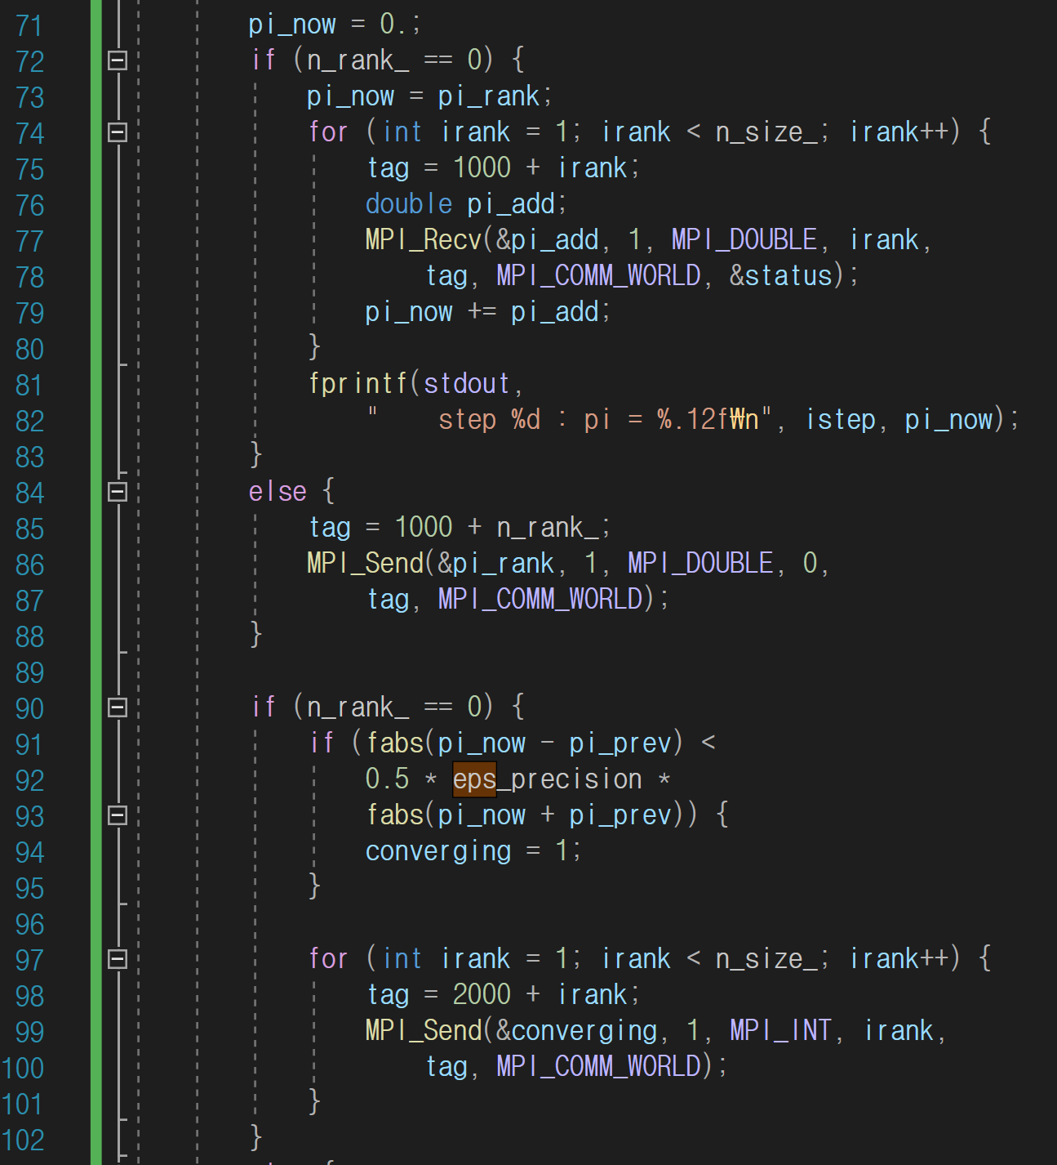
랭크가 0인 프로세스(receiver)가 랭크가 0이 아닌 다른
프로세스들(sender)에서 계산한 값들을 받아서 모두 합함
단계 별 값 (원주율) 출력
랭크가 0이 아닌 프로세스는 값을 전달
랭크가 0인 프로세스에서 수렴 여부 확인

Slide 4
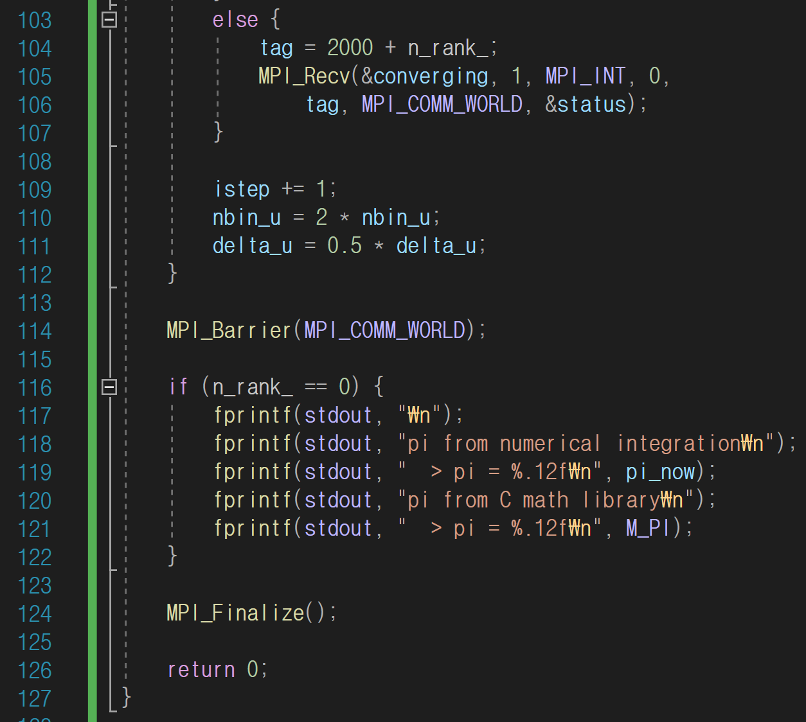

랭크가 0이 아닌 프로세스에서 --
단계가 증가할 때 마다 분할 개수 2배 증가
랭크가 0인 프로세스일 때 출력
code로 도출해낸 원주율 값과 Math library에 정의된 원주율 값
MPI 종료
아르키메데스 근사(구분구적법) 함수

Slide 5
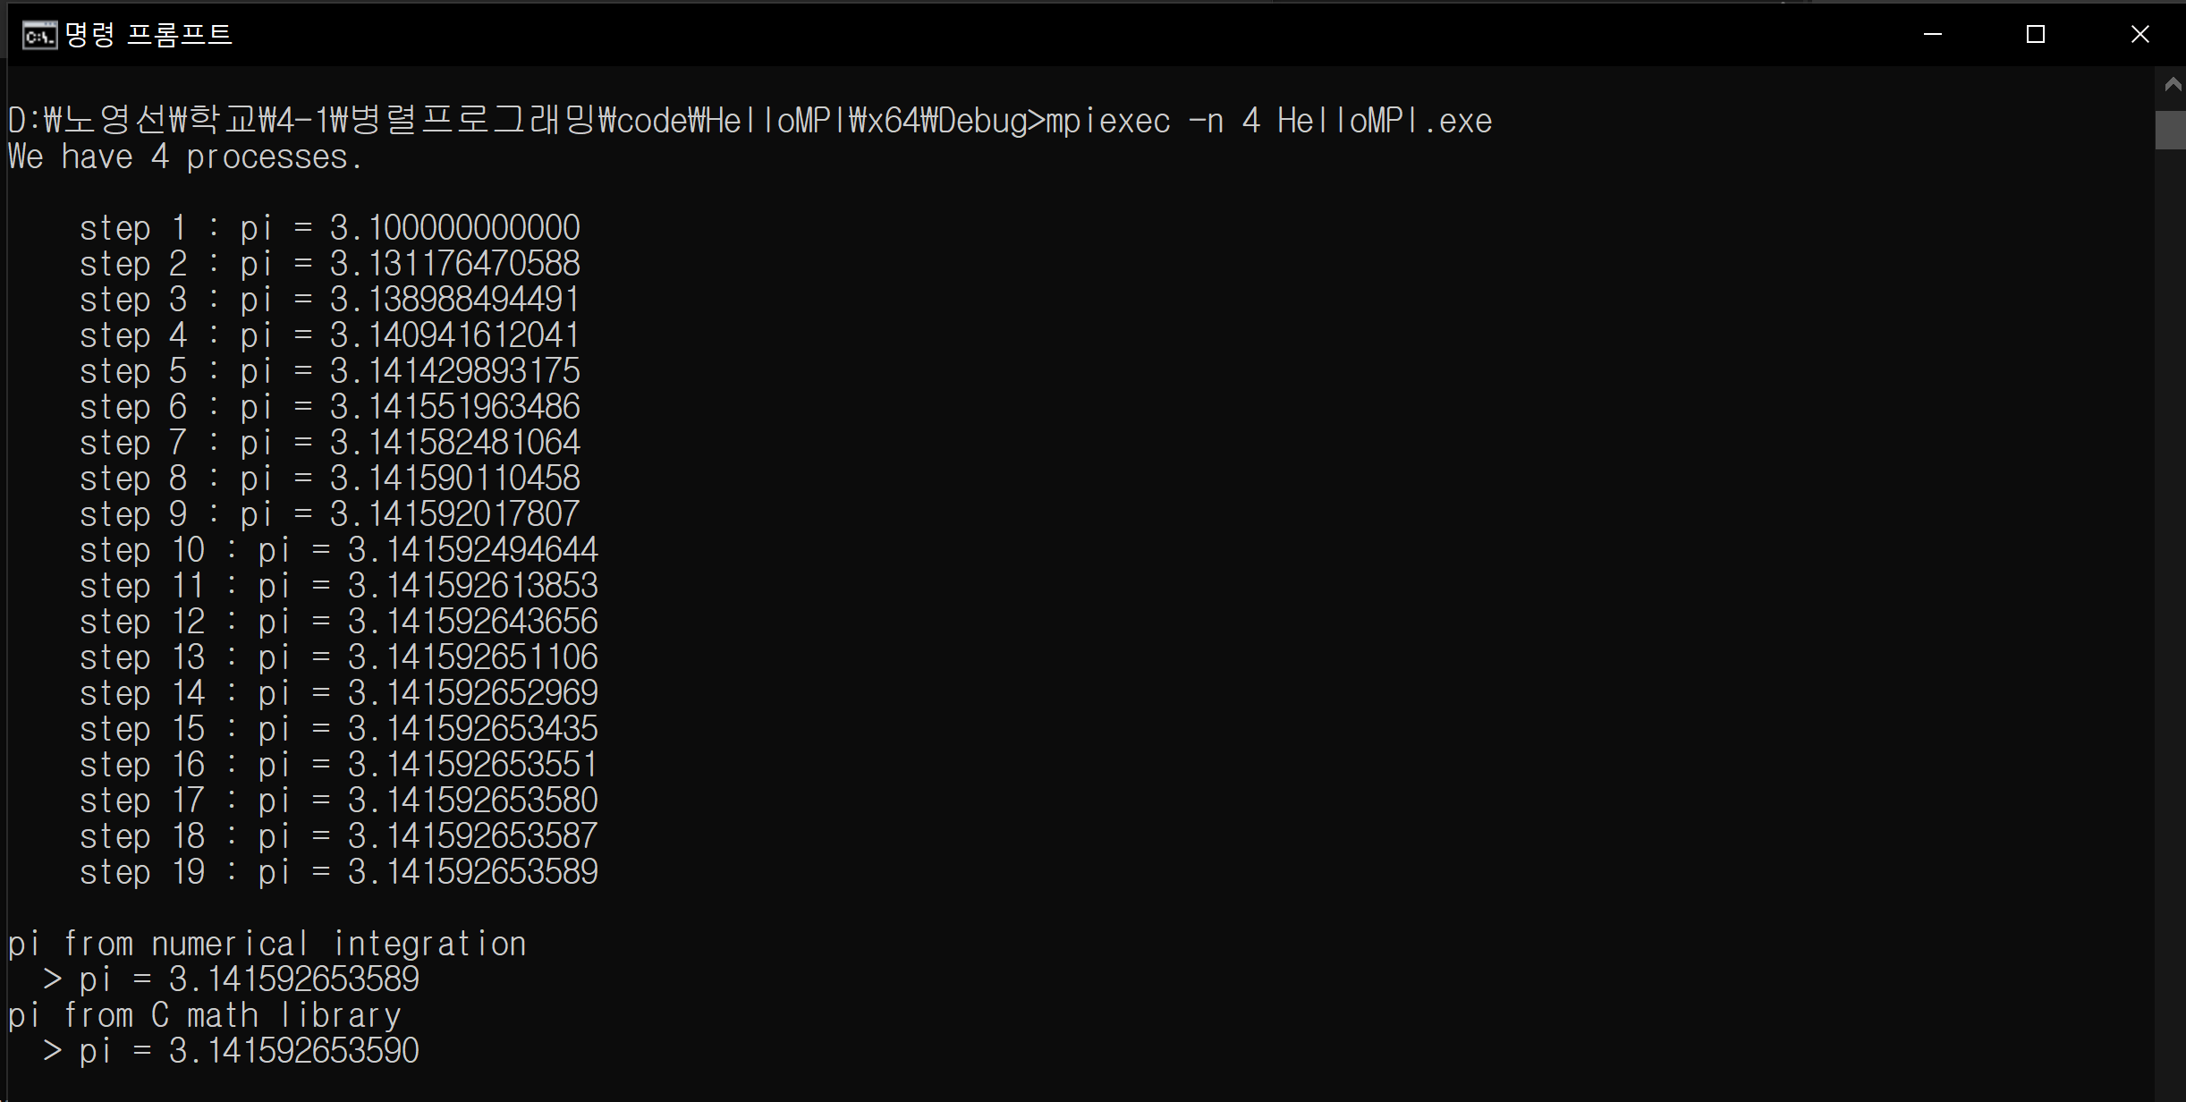
단계가 증가할 수록 원주율에 근사한다.
정밀도 즉, 변수 eps_precision의 값을 감소시키면 원주율에 더 근사하고, 증가시키면 멀어진다.
프로세스의 개수를 증가시키면 step이 줄어든다.

